Slide 1
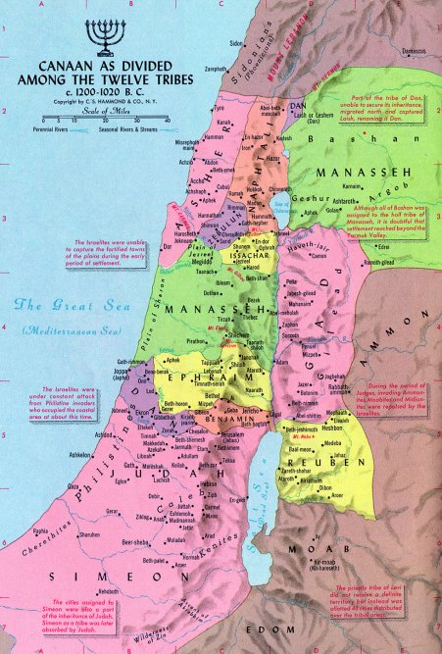
分地
但
拿
弗
他
利
亚
设
玛拿西
西布伦
以萨迦
玛拿西
迦
得
示罗
以法莲
吉甲
但
便雅悯
流便
犹大
(西缅)

